Slide 1





LECCIÓN 10
TIEMPO DE LA LECCIÓN
7/06/2025
SOBRE QUIENES HA LLEGADO EL FIN
“Estas cosas les sucedieron por ejemplo, y fueron escritas para advertirnos a nosotros, a los que han llegado al fin del tiempo. Así, el que piensa estar firme, mire que no caiga” (1 Cor. 10: 11, 12).
WWW.CRISTOWEB.COM

Slide 2


Manifestaciones de la gracia divina

Slide 3
Con nuestra
esperanza de Eternidad y de la renovación del mundo, con base en la fe.
1
¿Con qué podemos
vincular el relato
de la Creación?

Slide 4

Heb. 11: 1, 3
1 Es, pues, la fe la certeza de lo que se espera, la convicción de lo que no se ve.
3 Por la fe entendemos haber sido constituido el universo por la palabra de Dios, de modo que lo que se ve fue hecho de lo que no se veía.

Slide 5
Heb. 11: 39-40 NVI
Aunque todos obtuvieron un testimonio favorable mediante la fe, ninguno de ellos vio el cumplimiento de la promesa. 40 Esto sucedió para que ellos no llegaran a ser perfectos sin nosotros, pues Dios nos había preparado algo mejor.

Slide 6
Is. 65:17
Porque he aquí que yo crearé nuevos cielos y nueva tierra; y de lo primero no habrá memoria, ni más vendrá al pensamiento.

Slide 7

Debemos destacar la importancia del sábado como broche de oro de la Creación. Al ocupar esa posición, el sábado señala el final de la historia humana. Además, el sábado contiene tanto nuestra rememoración de la Creación como nuestra esperanza en la consumación futura del Reino de Dios. Material para el maestro.
A

Slide 8
2
La naturaleza repentina y destructiva, el comportamiento mundano de la gente antes del evento, la idea de un
remanente, y la certeza del acontecimiento.
¿Cómo se caracteriza el
paralelismo entre el Diluvio y la Segunda Venida?

Slide 9
Mt. 24: 36-44
Pero del día y la hora nadie sabe, ni aun los ángeles de los cielos, sino solo mi Padre. 37 Mas como en los días de Noé, así será la venida del Hijo del Hombre. 38 Porque como en los días antes del diluvio estaban comiendo y bebiendo, casándose y dando en casamiento, hasta el día en que Noé entró en el arca, 39 y no entendieron hasta que vino el diluvio y se los llevó a todos, así será también la venida del Hijo del Hombre. 40 Entonces estarán dos en el campo; el uno será tomado, y el otro será dejado.

Slide 10
Mt. 24: 36-44
41 Dos mujeres estarán moliendo en un molino; la una será tomada, y la otra será dejada. 42 Velad, pues, porque no sabéis a qué hora ha de venir vuestro Señor. 43 Pero sabed esto, que si el padre de familia supiese a qué hora el ladrón habría de venir, velaría, y no dejaría minar su casa. 44 Por tanto, también vosotros estad preparados; porque el Hijo del Hombre vendrá a la hora que no pensáis.

Slide 11
Jesús señala la historia del Diluvio para advertirnos que su segunda venida será una sorpresa para muchos. Al igual que la Segunda Venida, el Diluvio no sorprendió al mundo por falta de información. Noé predicó durante 120 años a un mundo que se negaba a creer. Se les dijo lo que iba a suceder. Simplemente, no quisieron creer. Lección del domingo.
B

Slide 12
El castigo de destrucción que recibirán los impíos en el día del juicio, habiendo despreciado a Dios y al llamado
del Espíritu Santo.
3
¿Qué prefigura el relato de Sodoma y Gomorra
respecto al tiempo del fin?

Slide 13
2 Pe 2: 4-11
Porque si Dios no perdonó a los ángeles que pecaron, sino que arrojándolos al infierno los entregó a prisiones de oscuridad, para ser reservados al juicio; 5 y si no perdonó al mundo antiguo, sino que guardó a Noé, pregonero de justicia, con otras siete personas, trayendo el diluvio sobre el mundo de los impíos; 6 y si condenó por destrucción a las ciudades de Sodoma y de Gomorra, reduciéndolas a ceniza y poniéndolas de ejemplo a los que habían de vivir impíamente, 7 y libró al justo Lot, abrumado por la nefanda conducta de los malvados 8 (porque este justo, que moraba entre ellos, afligía cada día su alma justa, viendo y oyendo los hechos inicuos de ellos),

Slide 14
2 Pe 2: 4-11
9 sabe el Señor librar de tentación a los piadosos, y reservar a los injustos para ser castigados en el día del juicio; 10 y mayormente a aquellos que, siguiendo la carne, andan en concupiscencia e inmundicia, y desprecian el señorío. Atrevidos y contumaces, no temen decir mal de las potestades superiores, 11 mientras que los ángeles, que son mayores en fuerza y en potencia, no pronuncian juicio de maldición contra ellas delante del Señor.

Slide 15
La advertencia dada a través del relato de Sodoma y Gomorra a quienes viven en la Tierra en estos últimos días es clara: finalmente, los malvados también serán destruidos por el fuego. Lección del martes.
C

Slide 16
Porque Cristo
está presente e intercede en defensa de las acusaciones de Satanás.
4
¿Por qué es el Juicio Investigador
en favor de los santos,
los leales a Cristo?

Slide 17
Dn. 7: 9-10
Estuve mirando hasta que fueron puestos tronos, y se sentó un Anciano de días, cuyo vestido era blanco como la nieve, y el pelo de su cabeza como lana limpia; su trono llama de fuego, y las ruedas del mismo, fuego ardiente. 10 Un río de fuego procedía y salía de delante de él; millares de millares le servían, y millones de millones asistían delante de él; el Juez se sentó, y los libros fueron abiertos.

Slide 18
Dn. 7: 13-14, 22
13 Miraba yo en la visión de la noche, y he aquí con las nubes del cielo venía uno como un hijo de hombre [Cristo], que vino hasta el Anciano de días, y le hicieron acercarse delante de él. 14 Y le fue dado dominio, gloria y reino, para que todos los pueblos, naciones y lenguas le sirvieran; su dominio es dominio eterno, que nunca pasará, y su reino uno que no será destruido.
22 hasta que vino el Anciano de días, y se dio el juicio a los santos del Altísimo; y llegó el tiempo, y los santos recibieron el reino.

Slide 19
D
Durante el juicio investigador se examinarán los registros de todos aquellos que en un tiempo u otro han profesado lealtad a Cristo. Satanás pretende demostrar que todos los hombres son legalmente sus súbditos. Acusa delante de Dios a aquellos por quienes Jesús intercede en el juicio; pero Jesús alega el arrepentimiento y la fe de los acusados. Como resultado del juicio se confecciona un registro de los que serán ciudadanos del futuro reino de Cristo. Comentario bíblico adventista, Dn. 7: 10

Slide 20
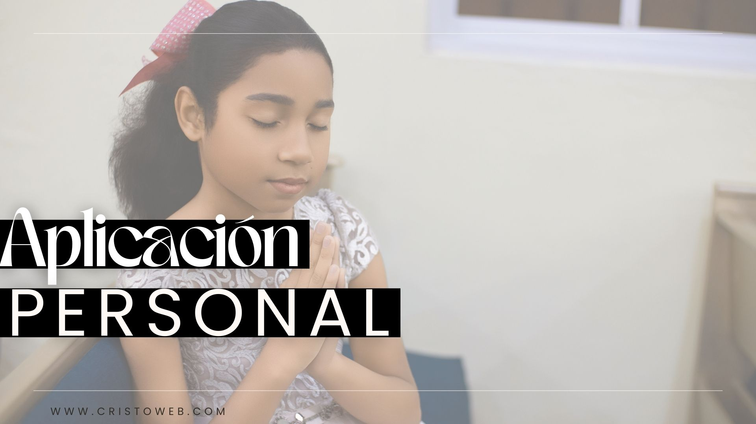
¿Quieres que Cristo interceda en tu favor en el Juicio Investigador?

